Slide 1
图像分割网络入门学习近况
电信中英1901 赵天语

Slide 2
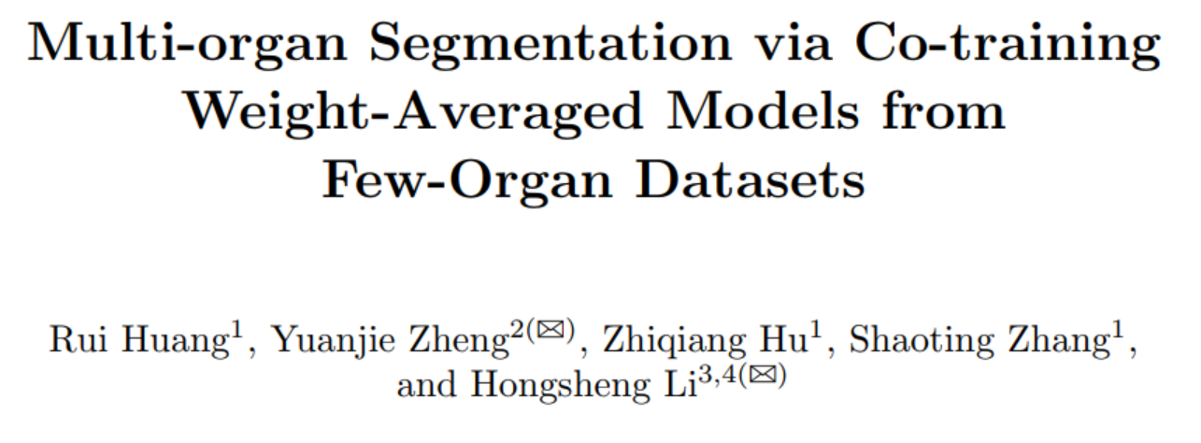
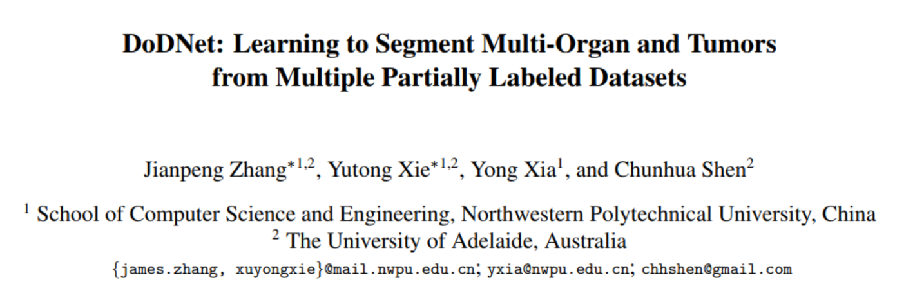
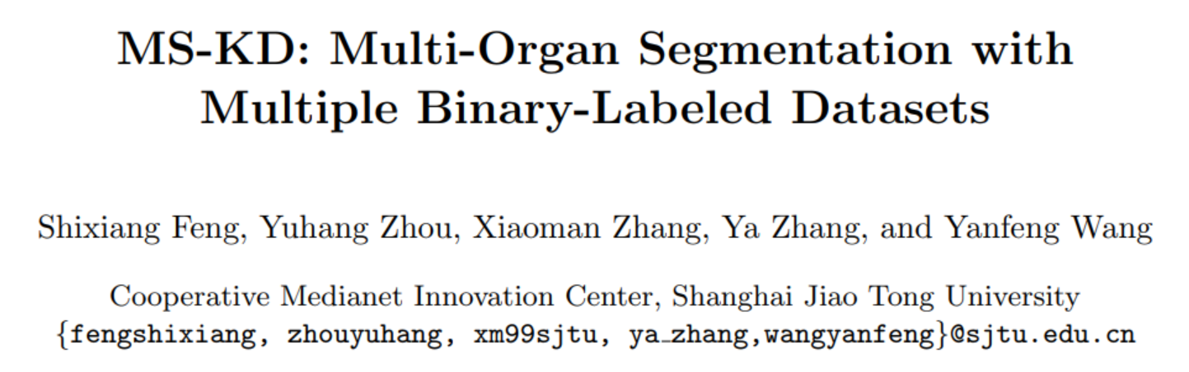
Paper
Co-training :
MICCAI 2020
DoDNet :
CVPR 2021
MS-KD :

Slide 3
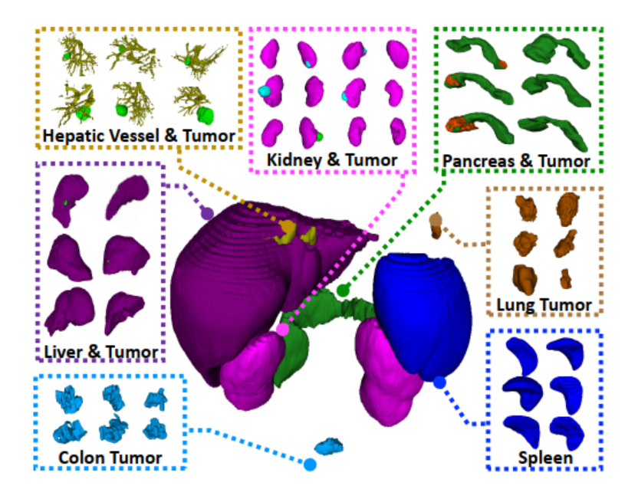
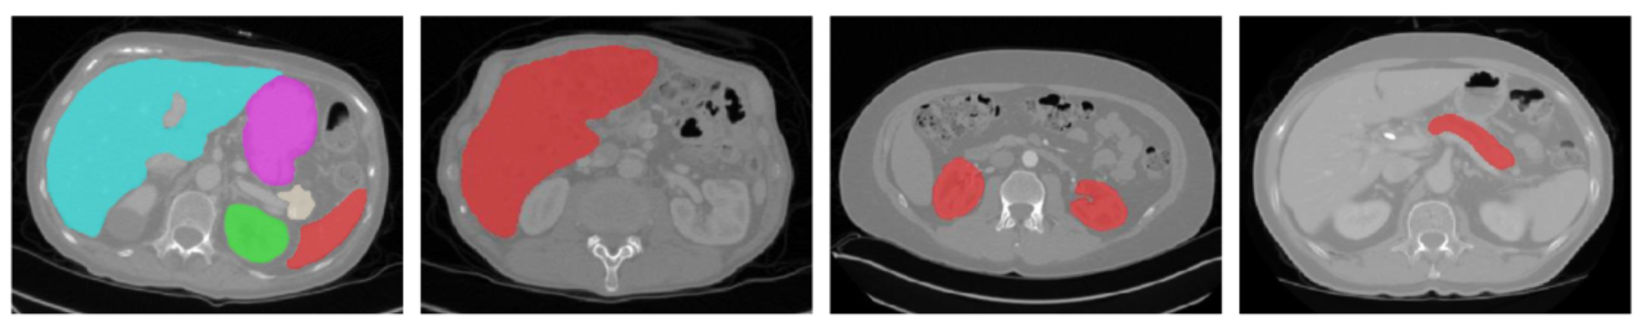
Mission
网络的任务和待解决的问题：
同一图像的多器官标注成本很大，数据集稀少
各机构的标注往往针对特定研究目的和特定器官，数据集往往只提供一个单一器官的注释
传统方法无法基于多个单器官分割数据集训练一个多器官分割网络
所以如何利用众多单器官数据集训练多器官分割网络为此三篇论文的目标

Slide 4
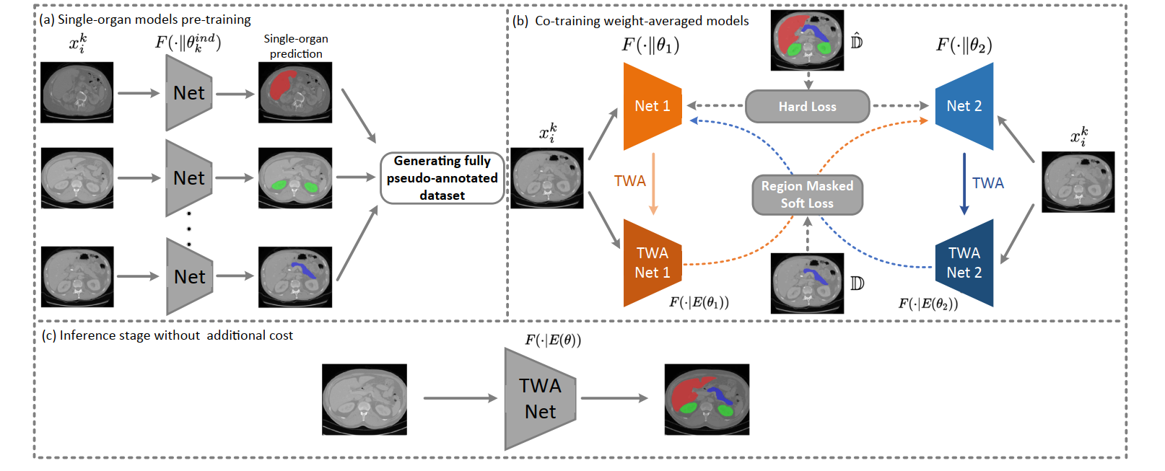
Co-training
TWA - the Temporally Weight-Averaged version of a net

Slide 5
Co-training
第一阶段–用硬伪标签补全数据集：
分别在 K 个单器官数据集上训练 K 个单器官分割网络；
对于数据集 k：
保留其原有的关于器官 k 的 ground truth
通过已训练的单器官网络计算出其他器官硬伪标签
将所有标签合并，形成一个全标注的数据集
TWA - the Temporally Weight-Averaged version of a net

Slide 6
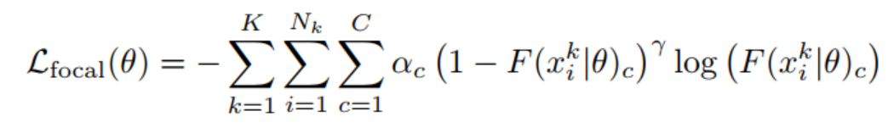
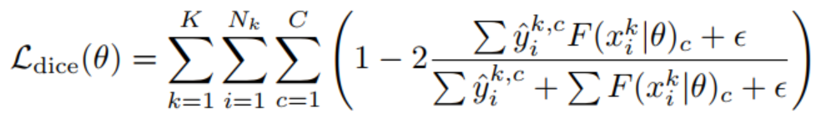
Co-training
第二阶段–训练两个互相监督的网络：
两个网络结构一致，输入相同，参数随机
TWA操作：将当前训练参数与之前所有参数加权平均
损失函数：
TWA网络的输出使用对方TWA网络输出的软伪标签在区域掩码的作用下计算loss
原网络的输出使用补全的硬伪标签计算focal loss和dice loss
多种loss加权平均后来优化原网络
TWA - the Temporally Weight-Averaged version of a net

Slide 7
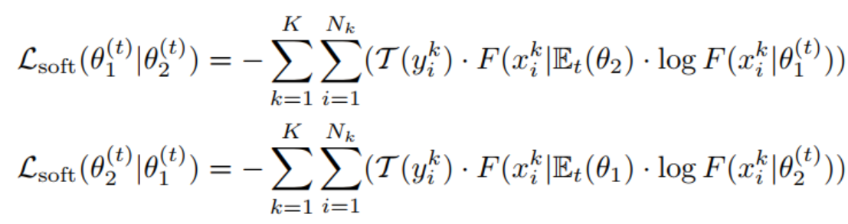
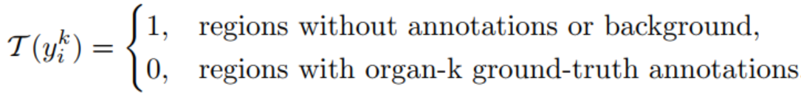
Co-training
第二阶段–训练两个互相监督的网络：
两个网络结构一致，输入相同，参数随机
TWA操作：将当前训练参数与之前所有参数加权平均
损失函数：
TWA网络的输出使用对方TWA网络输出的软伪标签在区域掩码的作用下计算loss
原网络的输出使用补全的硬伪标签计算focal loss和dice loss
多种loss加权平均后来优化原网络
TWA - the Temporally Weight-Averaged version of a net

Slide 8
Co-training
第三阶段–部署网络，实现分割：
将最后训练得到的网络经过TWA操作后得到可部署的网络，直接使用得到分割
TWA - the Temporally Weight-Averaged version of a net

Slide 9
Co-training
Co-training网络中心思想：
用单器官网络产生的硬伪标签补全数据集
两个网络通过软伪标签相互监督，共同训练
软伪标签和硬伪标签结合使用
用区域掩码划分软硬伪标签职能范围
TWA - the Temporally Weight-Averaged version of a net

Slide 10
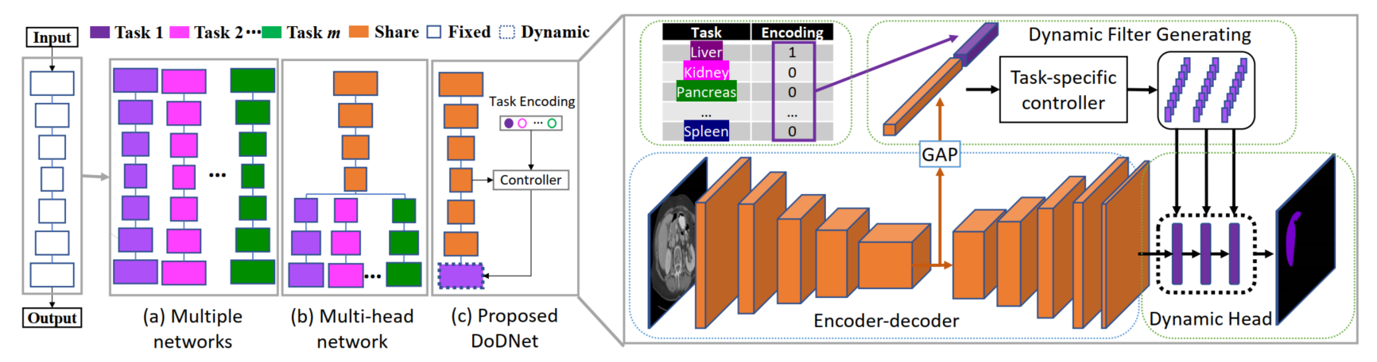
DoDNet

Slide 11
DoDNet
其他主流做法：
（a）多网络设计
设计k个独立单器官分割网络来分割k个器官
缺陷：计算复杂
（b）多头网络设计
网络共享一个编码器，但有多个解码器
设计k个独立的解码器对应k个器官
每次训练时只有一个头被更新，其他头被冻结
缺陷：计算依旧很复杂；扩展性差，不易使用在新任务中

Slide 12
DoDNet
本文 - 动态按需网络：
[Dynamic On-Demand Network, DoDNet]
使用共享编码器和解码器统一处理
使用任务编码模块引入任务信息，并与图像信息融合
使用控制器生成动态头的内核参数
使用单一且动态的分割头完成对特定的器官和肿瘤的分割

Slide 13
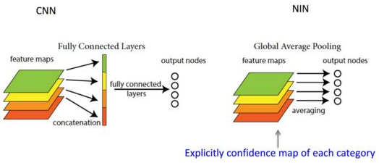
DoDNet
GAP（Global Average Pooling）全局平均池化：
替代全连接层，减少参数量
输入n通道数据，输出n长度特征向量
优势：
通过强制使特征图和类别之间相对应，对于卷积结构更来说这个转换更自然
没有参数用于优化，避免了过拟合
《Network In Network》（ICLR 2014）
将k个分割任务进行one-hot编码，形成k长度特征向量，将其与GAP输出拼接成n+k长度的特征向量

Slide 14
DoDNet
动态头参数的形成：
通过单卷积层，由汇总的特征向量生成三组卷积核参数θ1 、θ2 、θ3（kernel size = 1）
动态头：
共三层1x1x1卷积层，通道数分别为8、8、2
将对单器官特化的卷积核参数装入，实现在单器官标注数据集上的训练

Slide 15
DoDNet
网络部署：
根据需要，一次生成一个器官分割的动态头，若要进行m个器官分割，则分别产生m个动态头
动态头的参数量和计算量都相当低，以至于可以忽略额外增加动态头对任务难度的影响
DoDNet网络中心思想：
最大化不同器官分割网络的共享部分，最小化各网络的独立部分
引入任务编码，将分割目标融入网络中，并将任务信息与图片信息融合

Slide 16
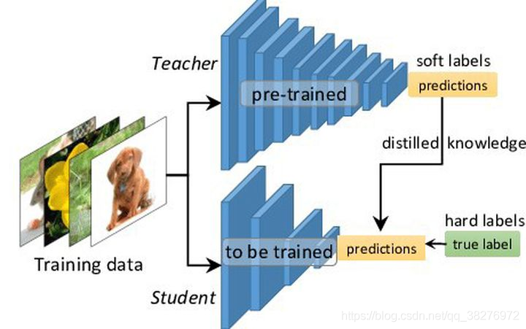
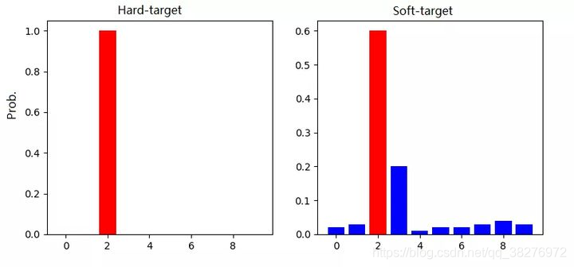
MS-KD
知识蒸馏（教师-学生模型）：
利用大模型学到的知识指导小模型训练，使得小模型具有与大模型相当的性能，但参数数量大幅降低，实现模型压缩与加速
大模型往往是单个复杂网络或者是若干网络的集合，拥有良好的性能和泛化能力
小模型因为网络规模较小，表达能力有限
软标签和硬标签
硬标签：使用one-hot编码，是非分明，训练过程是对ground truth求极大似然
软标签：使用类别概率，信息量比硬标签大得多，训练过程中能学到更多细节信息

Slide 17
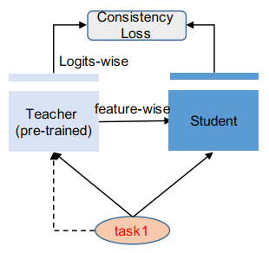
MS-KD
知识蒸馏的两种监督方式：
Logits-wise监督
教师网络以softmax的输出（即Logits）作为软伪标签来监督学生网络
学生网络可以学到训练的结果以及结果中的偏好细节
feature-wise监督
教师网络取其中某些层的输出作为软伪标签来监督学生网络
学生网络对于数据的理解过程应该与教师保持一致，从中可以学到教师的训练过程

Slide 18
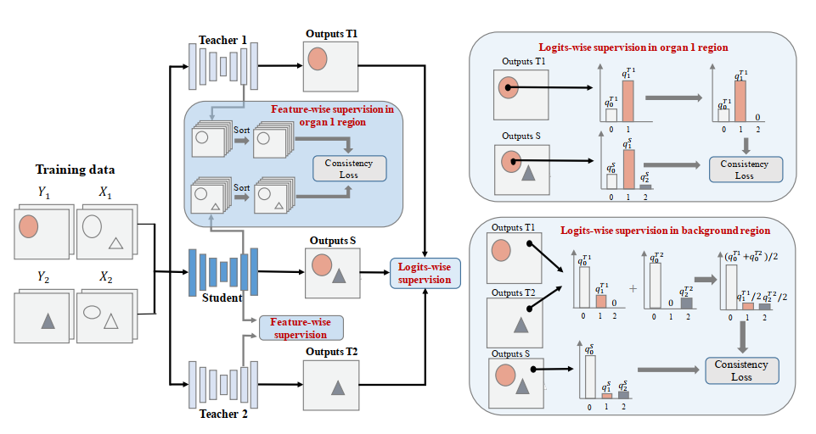
MS-KD
多教师单学生知识提炼框架：
（Multi-teacher Single-student Knowledge Distillation, MS-KD）
每个教师只负责单个器官的分割任务
学生从专业的教师学到特定的器官分割，从所有教师学到背景分割
教师对学生进行Logits-wise监督和feature-wise监督
由于器官的空间分布具有互斥性，故使用区域掩码的方式划分每个教师的监督范围，教师的监督之间互不干扰

Slide 19
MS-KD
Logits-wise监督：
教师网络k负责的器官k区域：
教师网络k将输出的2通道Logits软标签扩展到K通道Logits软标签，方法为在其他器官通道补0
将教师网络k输出的硬标签作为区域掩码
在区域掩码的作用下仅计算教师网络k负责的器官区域与学生网络的loss
所有教师网络共同负责的纯背景区域：
将所有教师网络输出的Logits标签求平均值
在区域掩码的作用下仅计算纯背景区域与学生网络的loss
feature-wise监督：
指定在下采样L次后的层中实施监督
在教师网络k中用ground truth推断器官k在下采样L次后的位置，产生该层的区域掩码
在区域掩码的作用下仅计算该层部分区域的loss

Slide 20
MS-KD
MS-KD网络中心思想：
每个教师专精于一个器官的分割任务，所有老师共同致力于背景分割
多个教师监督学生训练，同时达到准确率高和模型体量小的效果
利用区域掩码限制每个教师的监督范围

Slide 21
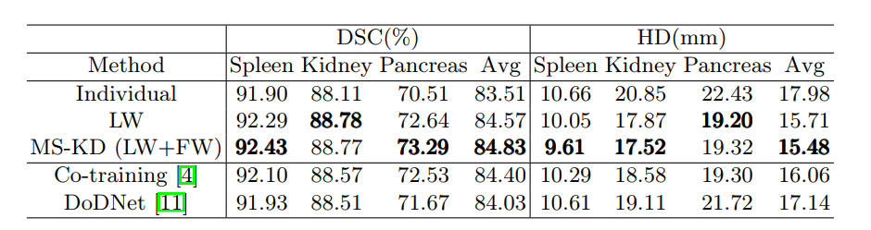
SUMMARY
 | Co-training | DoDNet | MS-KD
着手角度 | 完善数据集 改变网络结构和监督方式 | 压缩现有网络 引入任务信息 | 改进现有模型
多器官分割 | 补全单器官数据集 | 多动态头 | 多教师网络
精度提升 | 双网络相互监督，TWA操作 |  | 两种监督方式
网络体量压缩 |  | 轻量化动态头 | 知识蒸馏模型
多任务分离 | 区域掩码 | 任务编码与图片特征结合 | 区域掩码
残差计算 | 软伪标签+硬伪标签 | Ground Truth | 软伪标签+中间层特征

Slide 22
Plan
下一步计划：
看一篇与Co-training网络结构相似的论文 《Semi-Supervised Semantic Segmentation with Cross Pseudo Supervision》
更深入地理解这三篇论文的细节，争取复现代码

